Slide 1
Herzlich willkommen
Neuer Kernlehrplan für die
Sekundarstufe I des Gymnasiums
im Fach Griechisch

Slide 2
Fachübergreifender Teil

Slide 3
Gliederung
Merkmale der neuen Kernlehrpläne
Übergreifende Aufgaben
Schulinterne Lehrpläne
Fachliche Unterstützungsmaterialien

Slide 4
Gliederung
Merkmale der neuen Kernlehrpläne
Übergreifende Aufgaben
Schulinterne Lehrpläne
Fachliche Unterstützungsmaterialien

Slide 5
Grundsätze
Wiedereinführung von G9 ab Schuljahr 2019/2020
  aufsteigend, beginnend mit den Jahrgangsstufen 5 und 6
Weiterentwicklung des bisherigen Kernlehrplans
  Orientierung an der Struktur des KLP GOSt
  Gültigkeit für die Sek I des Gymnasiums, d.h. G9 und G8
  Anpassung an zeitgemäße Ansprüche (fachliche und didaktische Entwicklung)

Slide 6

Bewährte Merkmale
Kernlehrpläne in NRW formulieren
schulformbezogene landesweit verbindliche Standards,
den fachlichen Kern der dafür erforderlichen Kompetenzen einschließlich zugrunde liegender Wissensbestände,
eine Progression der Kompetenzentwicklung über zwei Stufen
keine Aussagen zur konkreten Gestaltung und Durchführung des Unterrichts.
(Dies ist Aufgabe der schulinternen Lehrpläne.)

Slide 7
Neue Akzentsetzungen der Kernlehrpläne
Ausschärfung der Fachlichkeit
  Präzisere Beschreibung fachlicher Inhalte
  Präzisere Beschreibung fachlicher Prozesse
Gestaltungsspielräume
  Zeit zum Üben, Wiederholen, Vertiefen
  Möglichkeiten zur Auseinandersetzung mit eigenen Fragestellungen
Bezug auf fachübergreifende Zielsetzungen
  Bildung in der digitalen Welt und Medienbildung (Medienkompetenzrahmen NRW)
  Rahmenvorgabe Verbraucherbildung

Slide 8
Gliederung
Merkmale der neuen Kernlehrpläne
Übergreifende Aufgaben
Schulinterne Lehrpläne
Fachliche Unterstützungsmaterialien

Slide 9
Aufträge für alle Fächer insbesondere
Bildung in der digitalen Welt
Grundlage: Medienkompetenzrahmen NRW
Verbraucherbildung
Grundlage: Rahmenvorgabe Verbraucherbildung in Schule
Einbindung in die Kernlehrpläne
Fachspezifische Anbindung und Konkretisierung
Erreichen der Ziele der Vorgaben arbeitsteilig im Zusammenspiel aller Fächer und im Verlauf des gesamten Bildungsgangs
Synopsen dazu werden den Schulen über den Lehrplannavigator zur Verfügung gestellt.

Slide 10
Fachliche Einbindung des MKR
1
Gebrauch digitaler
Basiswerkzeuge
2
Entwicklung fachlicher
Kompetenzen mithilfe
digitaler Medien
1
2
4
3
Thematisierung in
fachlichen Inhalten
3
4
Informatische
Grundbildung

Slide 11
Einbindung des Medienkompetenzrahmens
Kernlehrpläne leisten einen wichtigen Beitrag, die Kompetenzanforderungen des MKR fachlich zu konkretisieren.
Bezüge zur Informatik werden fachangemessen aufgezeigt (Beispiel in Mathematik: Algorithmen erkennen).
Weitergehende Unterstützungsmaterialien zur Stärkung der informatischen Bildung werden zur Verfügung gestellt.
Der MKR ist und bleibt verbindlicher Orientierungsrahmen für die Weiterentwicklung des schulischen Medienkonzepts.

Slide 12
Fachliche Einbindung RV Verbraucherbildung
Übergreifender Bereich Allgemeiner Konsum
Bereich A: Finanzen, Marktgeschehen und Verbraucherrecht | Bereich B: Ernährung und Gesundheit | Bereich C: Medien und Information in der digitalen Welt | Bereich D: Leben, Wohnen und Mobilität
Zieldimensionen (Z): Auseinandersetzung mit
  individuellen Bedürfnissen und Bedarfen (Z1)
  gesellschaftlichen Einflüssen auf Konsumentscheidungen (Z2)
  individuellen und gesellschaftlichen Folgen des Konsums (Z3)
  politisch-rechtlichen und sozioökonomischen Rahmenbedingungen (Z4)
  Kriterien für Konsumentscheidungen (Z5)
  individuellen, kollektiven und politischen Gestaltungsoptionen des Konsums (Z6)

Slide 13
Gliederung
Merkmale der neuen Kernlehrpläne
Übergreifende Aufgaben
Schulinterne Lehrpläne
Fachliche Unterstützungsmaterialien

Slide 14

Schulinterne Lehrpläne - rechtlicher Rahmen
SchulG § 29
Unterrichtsvorgaben
Das Ministerium erlässt in der Regel schulformspezifische Vorgaben für den Unterricht (Richtlinien, Rahmenvorgaben, Lehrpläne). Diese legen insbesondere die Ziele und Inhalte für die Bildungsgänge, Unterrichtsfächer und Lernbereiche fest und bestimmen die erwarteten Lernergebnisse (Bildungsstandards).
Die Schulen bestimmen auf der Grundlage der Unterrichtsvorgaben nach Absatz 1 in Verbindung mit ihrem Schulprogramm schuleigene Unterrichtsvorgaben.
Unterrichtsvorgaben nach den Absätzen 1 und 2 sind so zu fassen, dass für die Lehrerinnen und Lehrer ein pädagogischer Gestaltungsspielraum bleibt.

Slide 15
Schulinterne Lehrpläne - rechtlicher Rahmen
SchulG § 70
Fachkonferenz, Bildungsgangkonferenz
…
Die Fachkonferenz berät über alle das Fach oder die Fachrichtung betreffenden Angelegenheiten einschließlich der Zusammenarbeit mit anderen Fächern. Sie trägt Verantwortung für die schulinterne Qualitätssicherung und -entwicklung der fachlichen Arbeit und berät über Ziele, Arbeitspläne, Evaluationsmaßnahmen und -ergebnisse und Rechenschaftslegung.
Die Fachkonferenz entscheidet in ihrem Fach insbesondere über
  Grundsätze zur fachdidaktischen und fachmethodischen Arbeit,
  Grundsätze zur Leistungsbewertung,
  Vorschläge an die Lehrerkonferenz zur Einführung von Lernmitteln.

Slide 16


Curriculumentwicklung
Kompetenz-erwartungen
Was?
Welches Niveau?
Wofür?
Kompetenz-entwicklung
Wie?
Wann?
Womit?
Kern-lehrpläne
Schulinterne
Lehrpläne

Slide 17
Funktionen von schulinternen Lehrplänen
schulbezogene Konkretisierung der Kernlehrpläne in passenden Unterrichtsvorhaben
Instrument zur Unterrichtsentwicklung und Unterrichtsvorbereitung
Abgestimmte Konzepte zur Leistungsbewertung
Ausgestaltung von Freiräumen
Grundlage der fachlichen Arbeit im Team
Transparenz für alle am Bildungsprozess Beteiligten
Maßstab für Evaluation und Rechenschaftslegung

Slide 18
Gliederung für einen schulinternen Lehrplan
Inhalt
1 Rahmenbedingungen der fachlichen Arbeit
2 Entscheidungen zum Unterricht
  2.1 Unterrichtsvorhaben
  2.2 Grundsätze der fachdidaktischen und fachmethodischen Arbeit
  2.3 Grundsätze der Leistungsbewertung und Leistungsrückmeldung
  2.4 Lehr- und Lernmittel
3 Entscheidungen zu fach- und unterrichtsübergreifenden Fragen
4 Qualitätssicherung und Evaluation

Slide 19
Gliederung
Merkmale der neuen Kernlehrpläne
Übergreifende Aufgaben
Schulinterne Lehrpläne
Fachliche Unterstützungsmaterialien

Slide 20
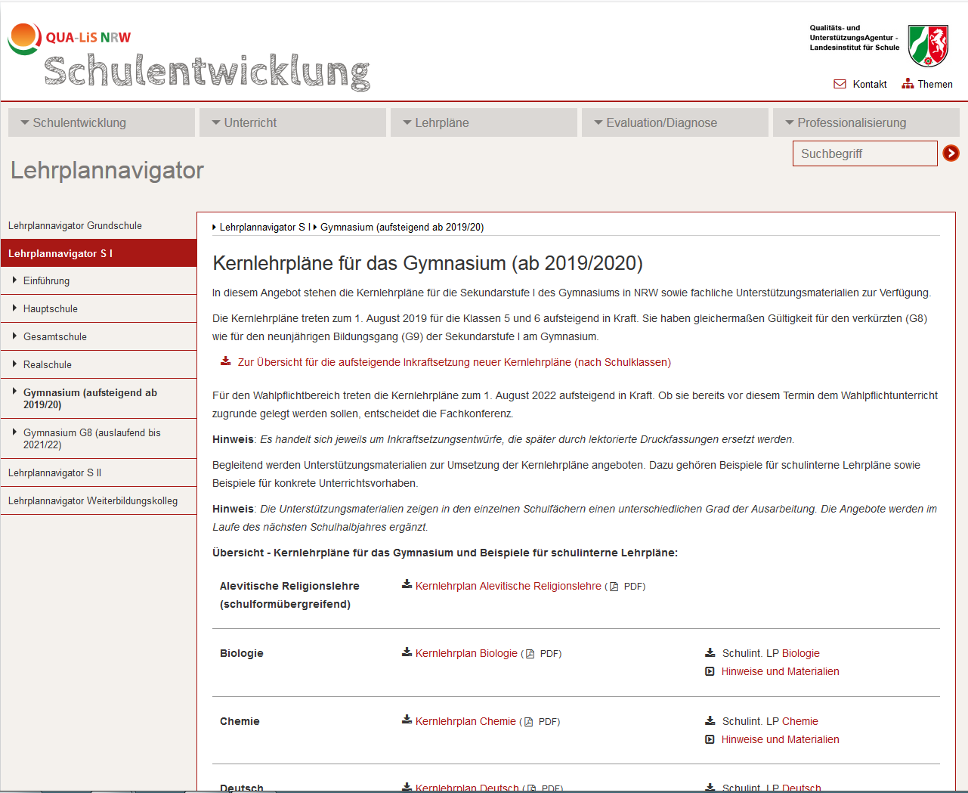
Materialien im Lehrplannavigator

Slide 21
Fachlicher Teil

Slide 22
Kernlehrplan Griechisch
für das Gymnasium Sekundarstufe I

Slide 23
Die wichtigsten Kontinuitäten zum „alten“ KLP Sek I
Die wichtigsten Neuerungen

Slide 24
Die wichtigsten Kontinuitäten
Historische Kommunikation
Griechische Texte
Kompetenzbereiche
Text – Sprache - Kultur
Kumulative Kompetenzentwicklung

Slide 25
Die wichtigsten Neuerungen
Sprachbildung
als zweite wichtige Säule
neben der
Historischen Kommunikation

Slide 26
Die wichtigsten Neuerungen
Neustrukturierung in drei Inhaltsfeldern mit inhaltlichen Schwerpunkten:
  Griechische Antike
  Textgestaltung
  Sprachsystem

Slide 27
Adaptierte Originaltexte → Lektürepropädeutik
„Lektürerelevanz“ bei Einführung Grammatikphänomene
Klassenarbeitskonzeption und Leistungsbewertung

Slide 28
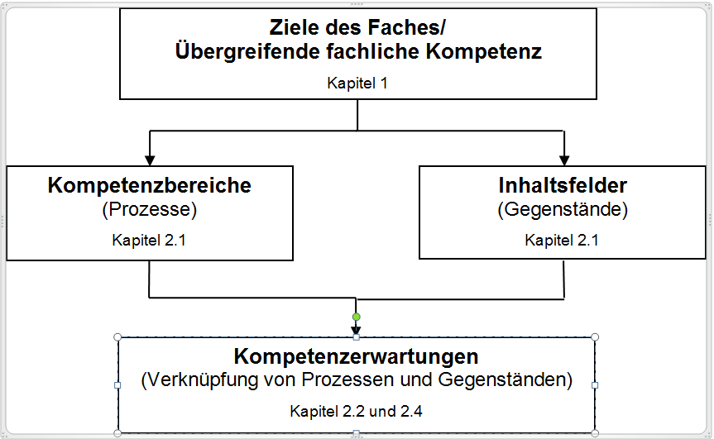
Grundkonstrukt und zentrale Begriffe

Slide 29
Inhaltsfelder (Kapitel 2.1)
Drei Inhaltsfelder:
Inhaltsfeld 1: Griechische Antike
Inhaltsfeld 2: Textgestaltung
Inhaltsfeld 3: Sprachsystem

Slide 30
Kompetenzbereiche
„Lateralkompetenz“
„Lateralkompetenz“
Sprachbewusstheit
Textkompetenz
Sprachlernkompetenz
Sprachkompetenz
Kulturkompetenz

Slide 31
Übergeordnete Kompetenzerwartungen Kapitel 2.2
Beispiel: Textkompetenz
Kumulative Kompetenzentwicklung bis zum Ende der Sekundarstufe I
Kap. 2.2.2 Die Schülerinnen und Schüler können adaptierte Originaltexte auf inhaltlicher und formaler Ebene erschließen.

Slide 32
Übergeordnete Kompetenzerwartungen
Beispiel: Sprachkompetenz
Die Schülerinnen und Schüler können grundlegende Kenntnisse der Morphologie und Syntax beim Umgang mit dem griechischen Text anwenden.

Slide 33
Übergeordnete Kompetenzerwartungen
Beispiel: Kulturkompetenz
Die Schülerinnen und Schüler können Textaussagen im Hinblick auf Perspektiven der historischen Kommunikation (Lebensräume, Lebensgestaltung, menschliche Beziehungen, soziale und politische Strukturen, Werte und Normen, den Umgang mit Fremdem oder Modelle der Welterklärung) erläutern und bewerten.

Slide 34
Lernerfolgsüberprüfung und
Leistungsbewertung

Slide 35
Beurteilungsbereich „Schriftliche Arbeiten“ Kapitel 3
Aufgabenstellung
Abhängig vom Lernstand: ein didaktisierter Text oder ein adaptierter Originaltext:
  inhaltliche Geschlossenheit
  stilistische Einheitlichkeit
  natürliche Mitteilungsfunktion
  Anknüpfung an Material/Unterrichtsstoffe der vorausgegangenen Lehrbucharbeit
  keine Einzelsätze

Slide 36
Beurteilungsbereich „Schriftliche Arbeiten“
Hilfen
sinnstiftendes Vorlesen
deutschsprachiger Hinführungstext (und ggf. eine Überschrift)
lexikalische Hilfen
Grammatikhilfen
Wort- und Sacherläuterungen

Slide 37
Beurteilungsbereich „Schriftliche Arbeiten“
Aufgabenstellung
Obligatorisch: Aufgabe zur Erschließung, Übersetzung und Interpretation
Einzelne Aufgaben können das Textganze oder Teile davon betreffen.

Slide 38
Beurteilungsbereich „Schriftliche Arbeiten“
Beispiel: Mögliche Aufgabenstellung
Text
Erschließung
Einzelaspekte des Textes
Text
Einzelaspekte
Übersetzung
Interpretation

Slide 39
Beurteilungsbereich „Schriftliche Arbeiten“
Beispiel: Mögliche Aufgabenstellung
Text
Erschließung
Textpassage
(Erschließungsmethode)
Text
Übersetzung
Interpretation
Text zum Vergleich
(Deutsch)

Slide 40
Beurteilungsbereich „Schriftliche Arbeiten“
Bewertung
Die Bewertung der Übersetzungsleistung orientiert sich am nachgewiesenen sprachlichen Textverständnis und am Grad der Sinnentsprechung.
Dabei ist die Komplexität des Textes angemessen zu berücksichtigen.
Besonders gelungene Lösungen sind zu würdigen.
KLP GOSt:
am inhaltlich-sprachlichen Textverständnis

Slide 41
Beurteilungsbereich „Schriftliche Arbeiten“
Bewertung
Die Gewichtung der einzelnen Aufgabenteile korreliert mit der jeweiligen Bearbeitungszeit.
Bei der Festlegung der Note ist der pädagogische Ermessensspielraum zu berücksichtigen.
Im letzten Lernjahr der Sekundarstufe I bereiten die Lehrkräfte bei den schriftlichen Arbeiten zunehmend auf die Regelungen für die Leistungsbewertung in der Gymnasialen Oberstufe vor (vgl. entsprechendes Kapitel KLP GOSt).
Einzelheiten zur Fehlergewichtung etc. legt die Fachschaft fest. Vgl. SILP Kap. 2.3

Slide 42
Beurteilungsbereich „Schriftliche Arbeiten“
Bewertung
Die Noten für die Übersetzungsleistung einerseits sowie die Erschließungs- und Interpretationsleistung andererseits werden gesondert ausgewiesen.
Die Bewertung der schriftlichen Arbeit erfolgt auf der Grundlage eines zuvor erstellten Erwartungshorizontes.
Auch die Bewertung der Übersetzungsleistung basiert auf einem Erwartungshorizont.

Slide 43
Beurteilungsbereich „Schriftliche Arbeiten“
Würdigung besonders gelungener Übersetzungen
Die Würdigung findet im Übersetzungsteil der schriftlichen Arbeit statt.
Besonders gelungene Lösungen sind zu würdigen (z.B. Übersetzung des Passivs durch eine man-Formulierung; z.B. Medium mit einem eigenen Verb wiedergeben (baden, statt sich waschen); Übertragung von Metaphern … ).
Die Aufwertung ist durch einen Kommentar zu begründen.

Slide 44
Herzlichen Dank für Ihre Aufmerksamkeit.

